Slide 1


联邦制药

Slide 2
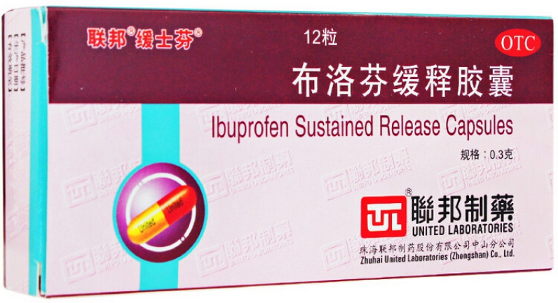
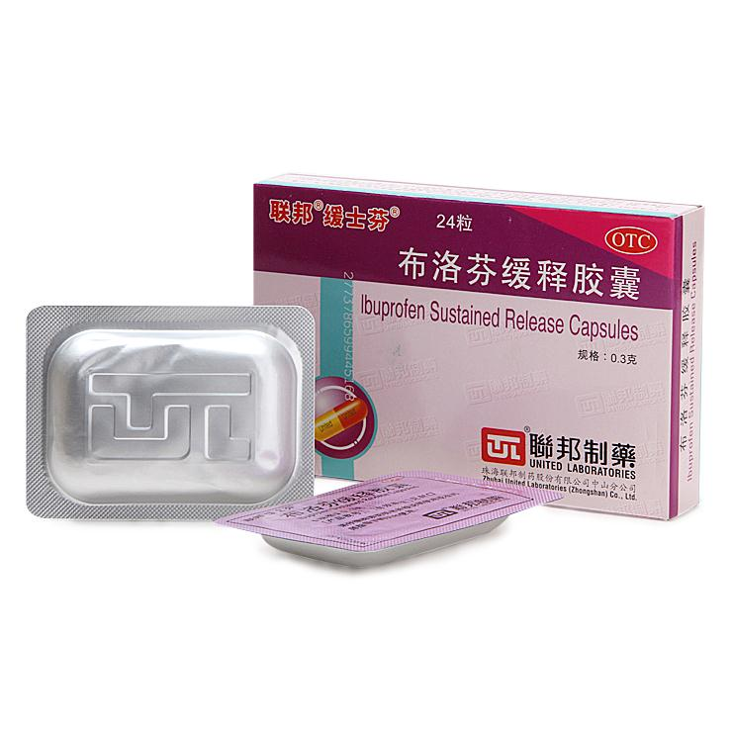
联邦缓士芬
布洛芬缓释胶囊
适应症：
用于缓解轻致中度疼痛、头疼、关节痛、牙痛、肌肉痛、神经痛、痛经。
用于普通感冒或流行性感冒引起的发热。
规格：0.3g/12粒 0.3g/24粒

Slide 3
同类对比
布洛芬 vs 对乙酰氨基酚
布洛芬在胃能很好耐受并迅速被吸收,在血浆中99%与蛋白质结合^{【1】}
与对乙酰氨基酚相比,布洛芬与蛋白质的结合率相对更高,降温维持时间相对更长,降温效果更理想^{【2】}
 | 药物曲线下面积 | 最大降热时间
布洛芬 | 590 | 183min
对乙酰氨基酚 | 328 | 134min
（布洛芬按10mg/kg即与扑热息痛相似的剂量给药）
布洛芬有作用更快、体温下降更明显和维持时间更长的优点
同时缓释胶囊剂型充分延长作用时间，12小时更持久

Slide 4
同类对比
作用机制不同导致退热效果不同
对乙酰氨基酚解热镇痛作用强但是抗炎效果差
而布洛芬更长时间的降热效果与其增强退热活性的抗炎作用相关。正因为如此，增加和延长了布洛芬的解热镇痛作用时间
布洛芬退热不反复
布洛芬缓释胶囊血药浓度平稳，发挥药物最佳治疗效果
同时具有抗炎作用，平稳退热不反复

Slide 5
药物安全性
安全性
机体会较快地清除布洛芬^{【1】}
无肝脏的毒副反应、无神经系统的毒副反应
缓释胶囊剂型，血药浓度平稳，避免峰谷现象，降低药物毒副作用
缓释胶囊减少用药总剂量，一日两次
铝塑铝包装有效避光、防潮、防热，保证产品疗效，安全更有效

Slide 6
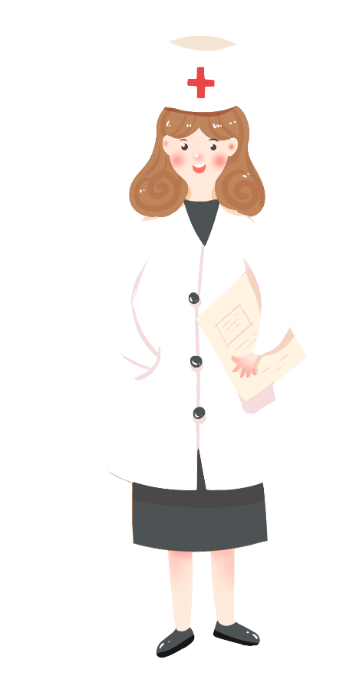
优势总结
缓士芬退热小结：
作用更快/体温下降更明显/维持时间更长
布洛芬缓释胶囊退热安全性较高
布洛芬缓释胶囊平稳退热不反复
布洛芬服用剂量少，毒副作用小
布洛芬使患者退热过程大量排汗

Slide 7
常 见
问 题

Slide 8
常见问题解决方案
1.是否可以多种退热药一起用？？
避免同时服用两种及以上的非甾体抗炎药。退热效果不会产生叠加作用，也无法改善患者舒适度，使不良反应叠加
2.百姓说中药比西药更安全？
是药三分毒，在药物选择上
根据控制症状的需要，在最短治疗时间内使用最低有效剂量，可以使不良反应降到最低
能达目的，服用的越少越好：退热快速、周期短、服用剂量少、服用次数少
3.为何感冒发热不退或反复发热？
发热是普通感冒或流行性感冒的一种症状
当感冒严重时，需要搭配适合的感冒药、抗菌药或抗病毒药一起服用，改善或治疗病因，进而减少症状

Slide 9
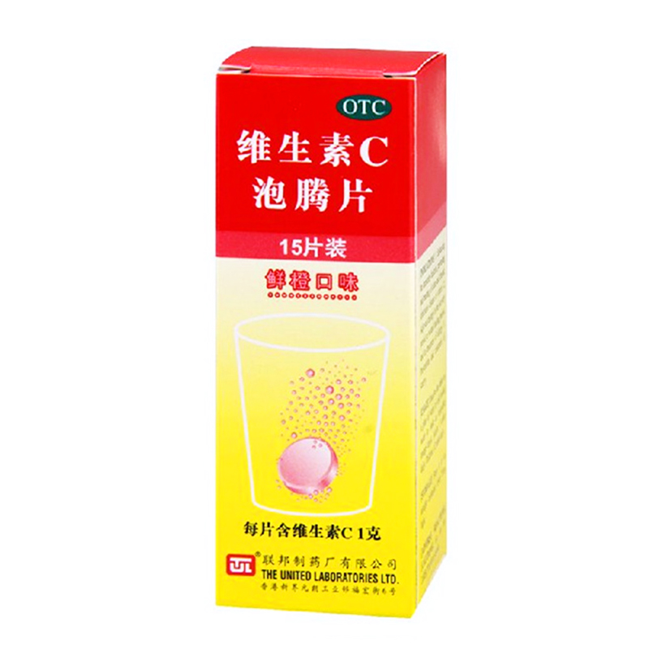

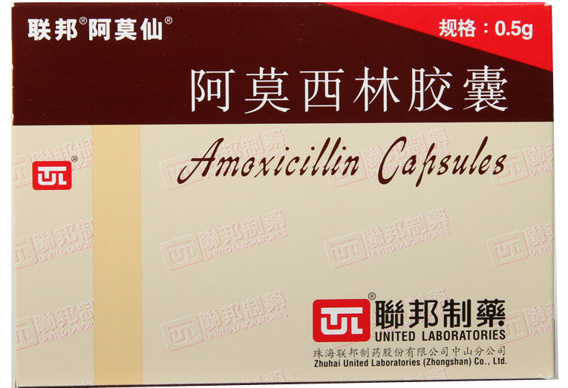
缓士芬关联用药
发烧且头痛明显；持续发烧或反复发烧患者
1、购买感冒药（非解热镇痛型）+缓士芬
2、缓士芬+退热贴/退热冰袋
3、缓士芬+抗生素/抗病毒
4、缓士芬+克立停
5、缓士芬+止咳化痰
6、缓士芬+VC
温馨提示：下列药物避免同时服用
白加黑、新康泰克、日夜百服宁、感康、快克、泰诺、感冒灵、帕尔克常用感冒药等（均含有对乙酰氨基酚）

Slide 10
药物服用注意事项
孕妇及哺乳期妇女禁用
最好在餐中或餐后服用
必须整粒吞服，不得咀嚼或吮吸缓释胶囊
与喹诺酮类抗生素同用时，有增加惊厥的风险
其他请详细阅读说明书【禁忌】【注意事项】【药物相互作用】

Slide 11
感谢聆听

